Slide 1
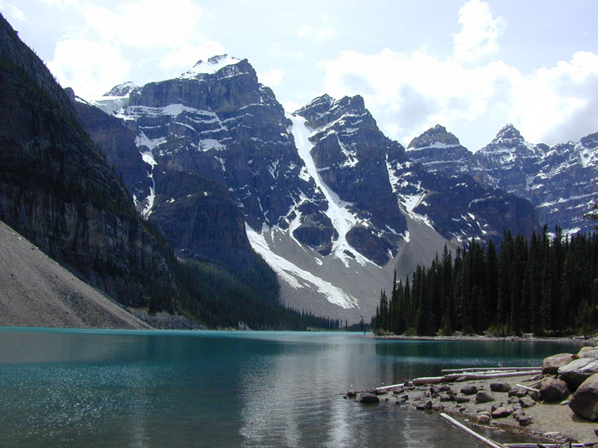
Ледники
Урок географии в 6 классе

Slide 2
Цели и задачи урока
сформировать понятие о ледниках;
ознакомить с причинами образования ледников;
сформировать представление о видах ледников;
раскрыть роль ледников в природе.

Slide 3
Вспомним!
Из чего состоит гидросфера?
В каких состояниях может находится вода в гидросфере?
Как изменяется температура воздуха с высотой?

Slide 4
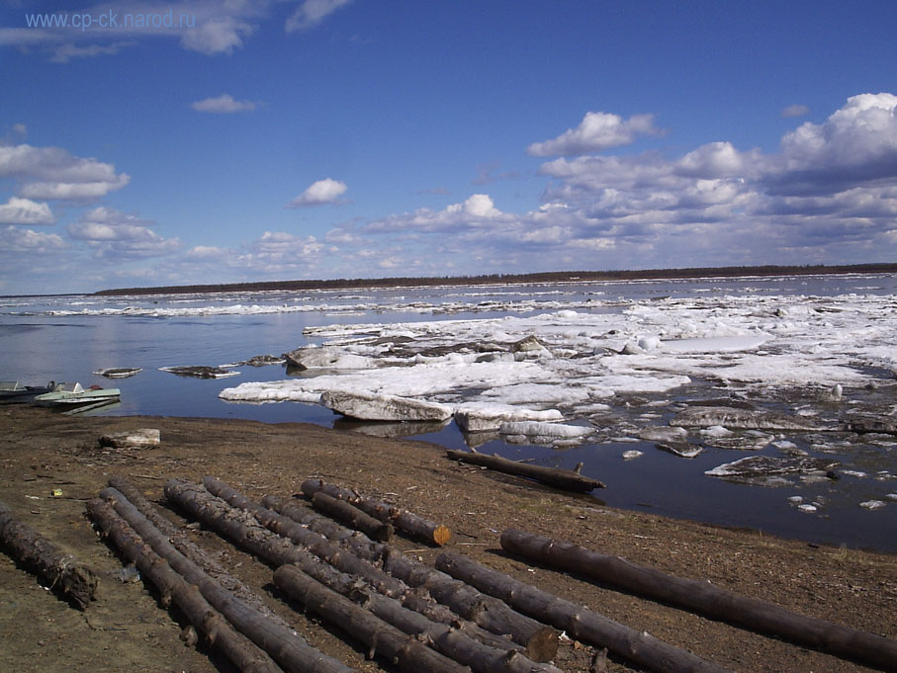
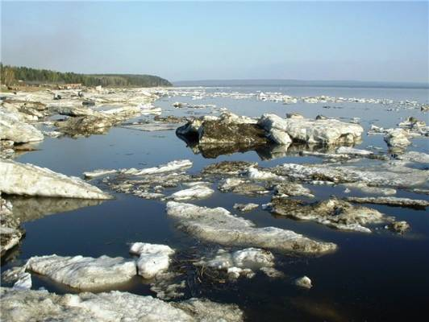
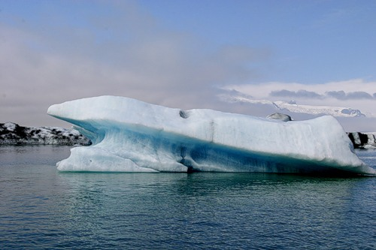
Подумайте!
Лёд на реке, айсберги в океане это ледник или нет?

Slide 5
Для образования ледника необходимо:
чтобы температура воздуха была ниже О С тогда снег не будет таять;
чтобы снега выпало больше, чем может растаять.
Ледник – это многолетнее скопление льда на суше

Slide 6
Запомни!
С поднятием на 1 км температура падает на 6 градусов
Снег фирн глетчер
Фирн – ледяные крупинки
Глетчер – прозрачный лёд

Slide 7
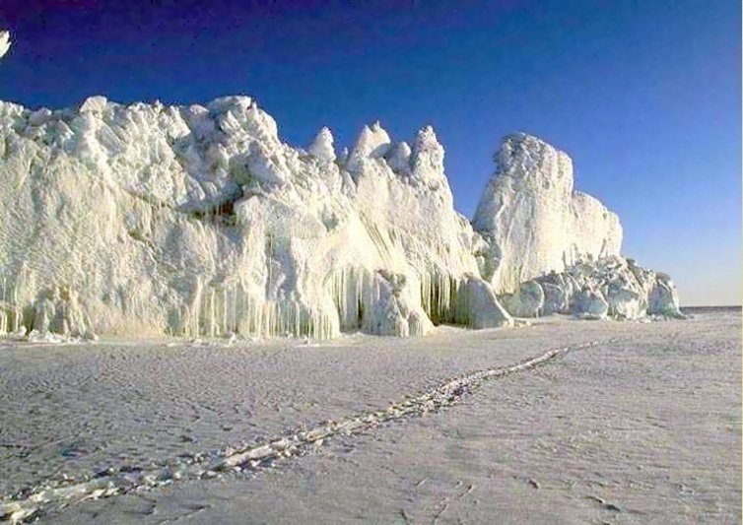
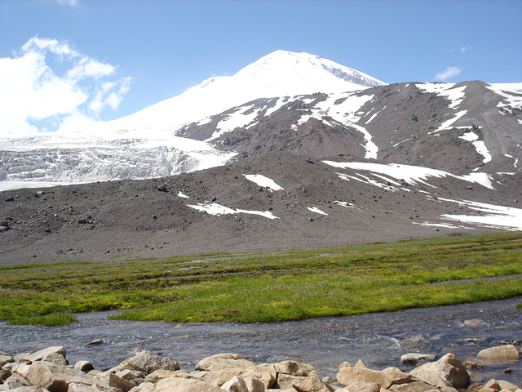
Виды ледников
Горные ледники
Покровные ледники

Slide 8
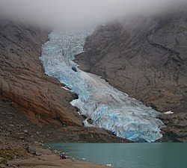
Роль ледников в природе
Снабжают водой реки
Запасники пресной воды

